Slide 1

Я предлагаю вам обратить внимание на следующие слова.
Гомер
Одиссей
Итака

Slide 2

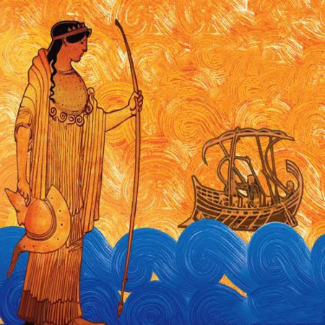
«Одиссея»

Slide 3
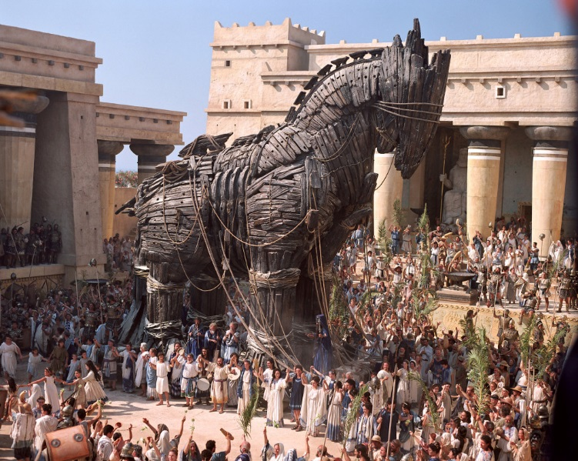
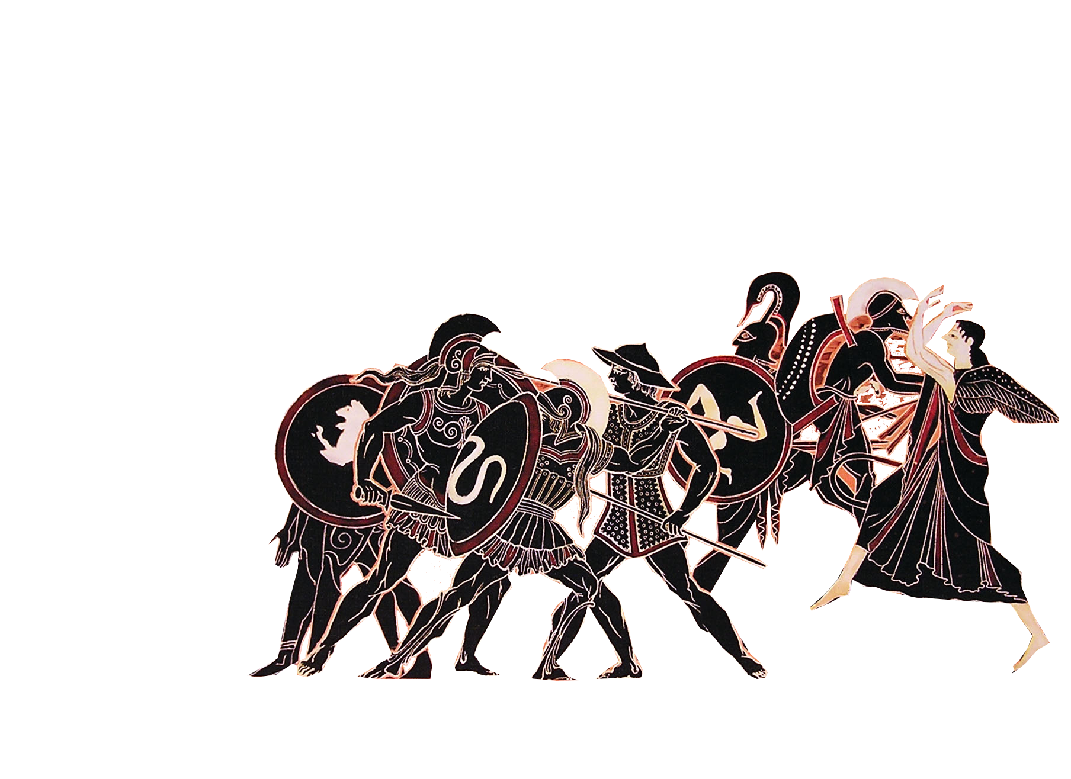

Slide 4
Герои Троянской войны
Война длилась на протяжении 10 лет.
Большинство героев погибли.
Троянцы решили закатить коня в город.
Конь был настолько большим, что пришлось разобрать часть стены.
«Троянский конь» – это хитрый и коварный замысел, который представлен в виде подарка.

Slide 5
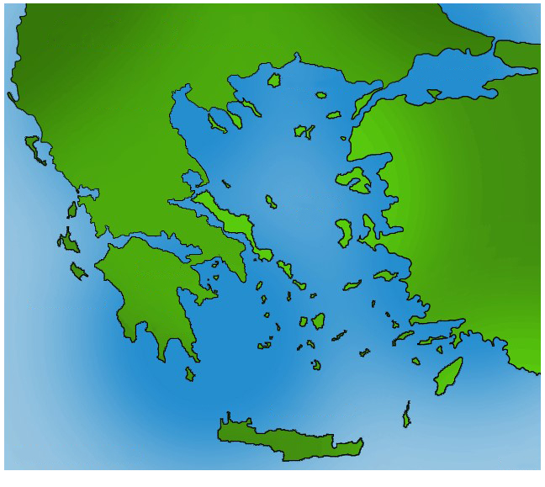

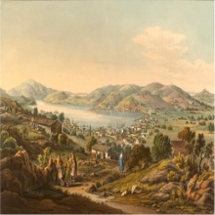
10 лет – путь
до Итаки
Троя
Итака

Slide 6
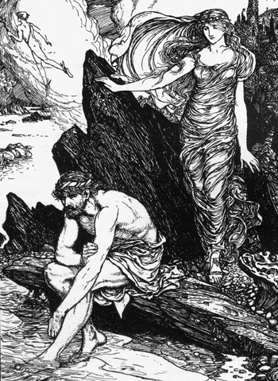
Одиссей
Одиссей находится в плену у
нимфы Калипсо на далеком острове.

Slide 7
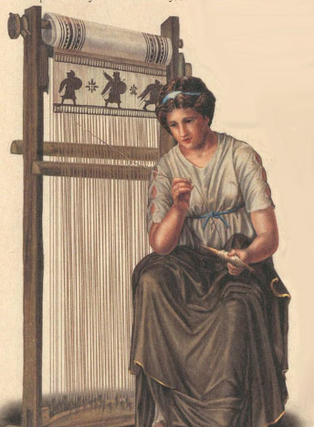
Возвращение на Итаку
На Итаке Одиссея ждет жена Пенелопа.
К ней сватаются женихи, но Пенелопа сказала, что сделает свой выбор, когда закончит ткать саван для отца Одиссея.
Пенелопа каждую ночь распускает то, что соткала днем, чтобы тянуть время. Служанка раскрыла обман женихам.

Slide 8
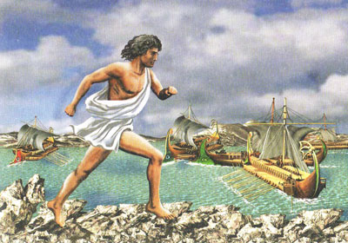
Телемах

Slide 9
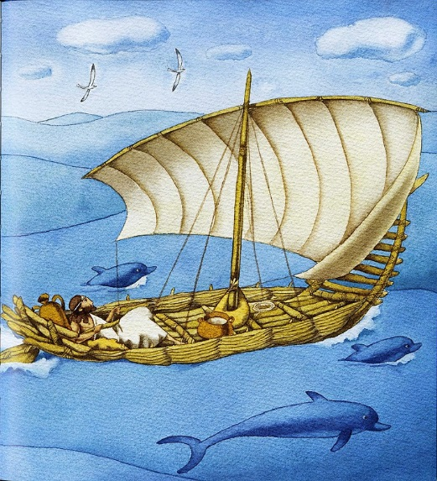
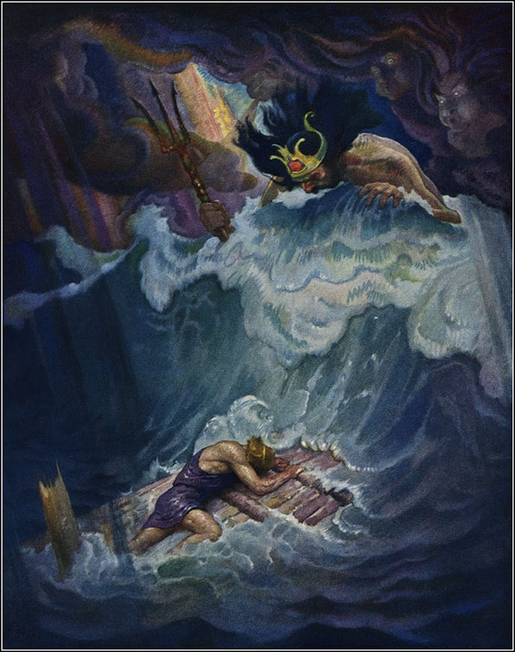

Slide 10
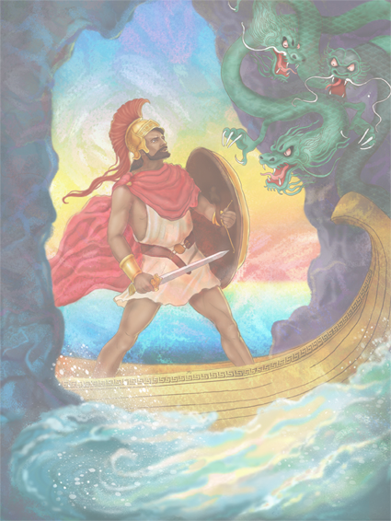
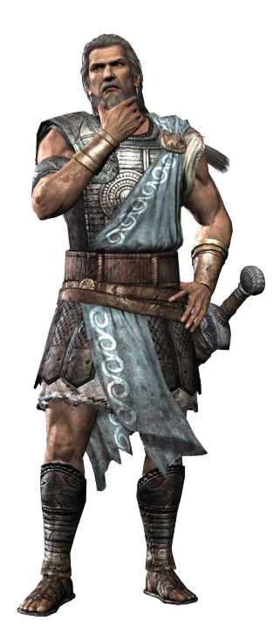
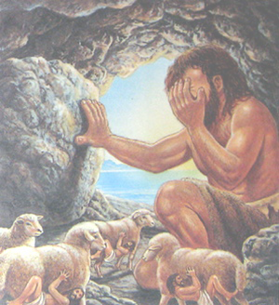
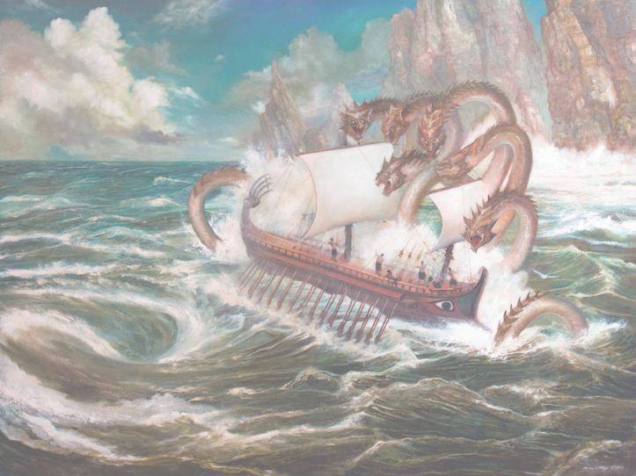
История
Одиссея

Slide 11
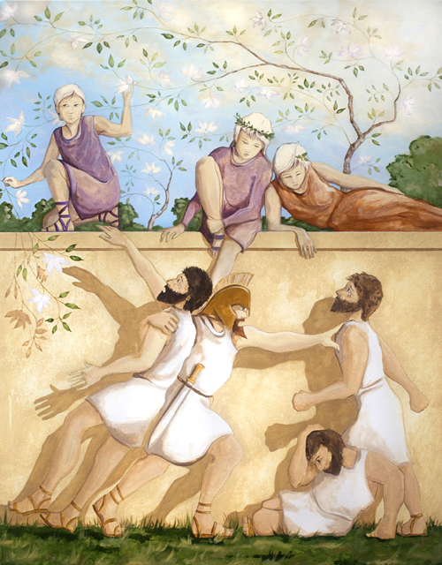
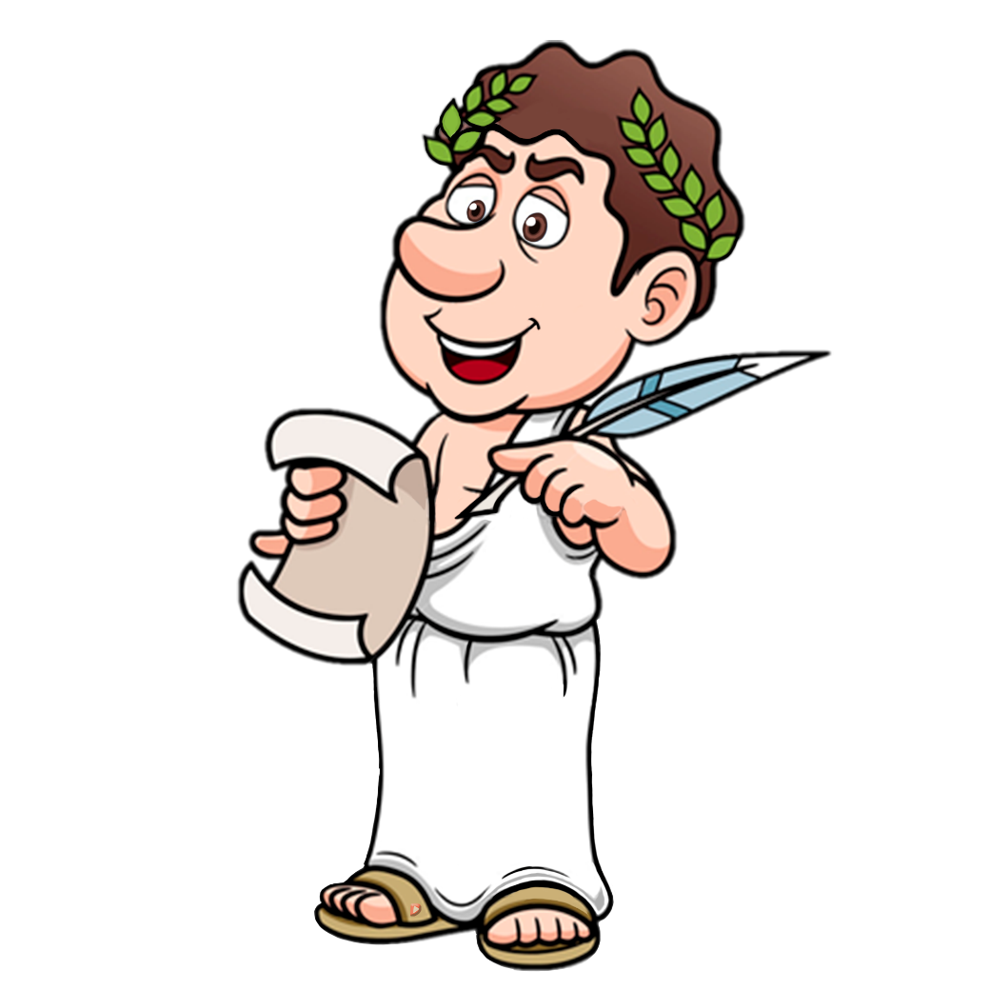
Остров лотофагов
Одиссея и его воинов штормом выбросило на остров.
На острове жили лотофаги – люди, которые питались лотосом. Он лишал их памяти.
Воины попробовали лотос и забыли обо всем. Одиссей силой заставил их плыть дальше.

Slide 12
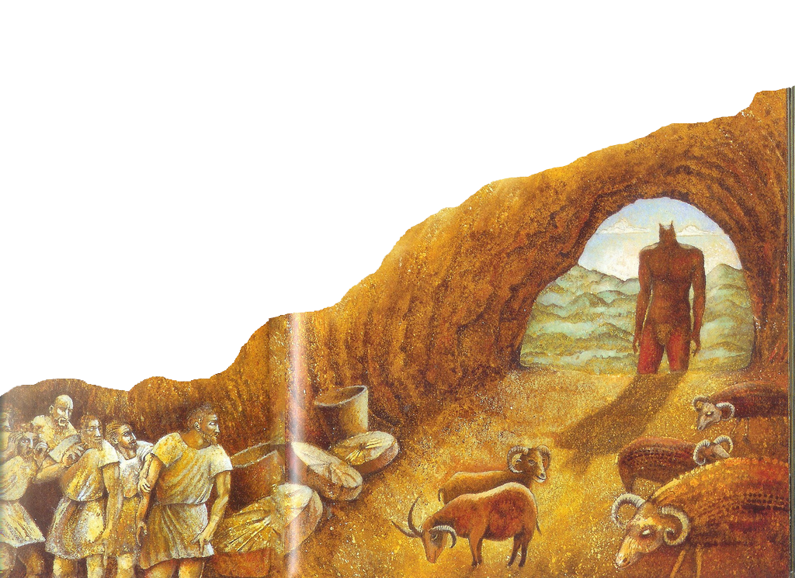
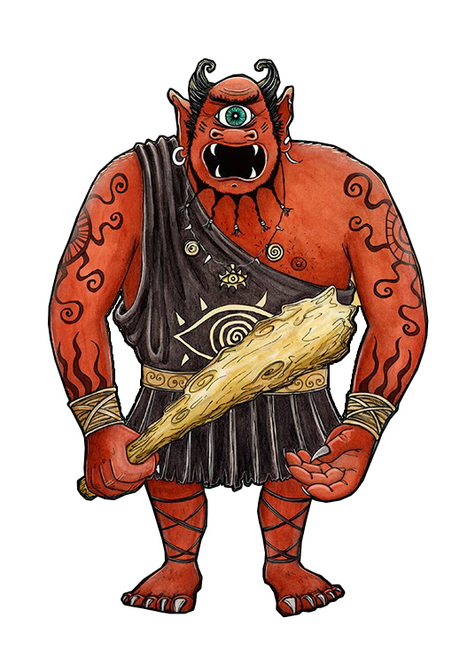

Остров циклопов
Одиссей и его воины нашли пещеру, в которой хранились мясо, сыр и молоко. Они остались ждать прихода хозяина.

Slide 13
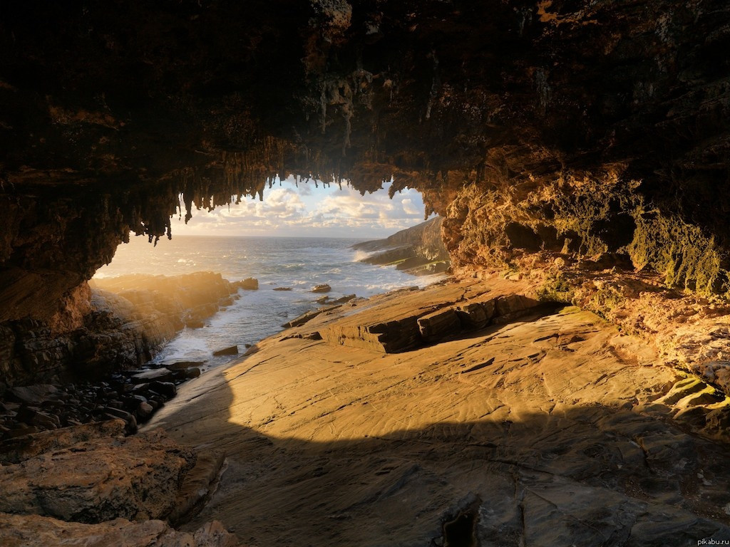
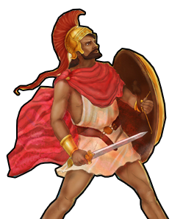
Кто вы такие?
Мы возвращаемся домой с Троянской войны. Ты должен нас покормить и одарить подарками!

Slide 14
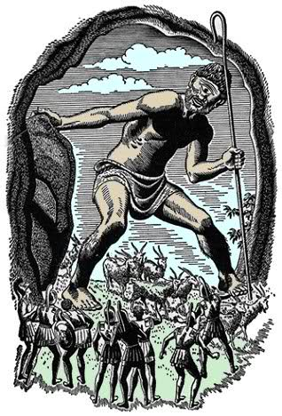
Остров циклопов
Циклоп разозлился и запер огромным камнем выход из пещеры.
Полифем схватил двух воинов Одиссея и съел их.
Одиссей не мог заколоть циклопа, так как они не смогли бы выбраться из пещеры.
Утром Полифем съел еще двоих воинов и ушел пасти овец.

Slide 15
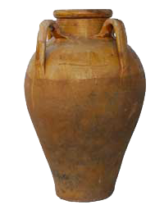
Как тебя зовут, добрый человек?
Никто.

Slide 16
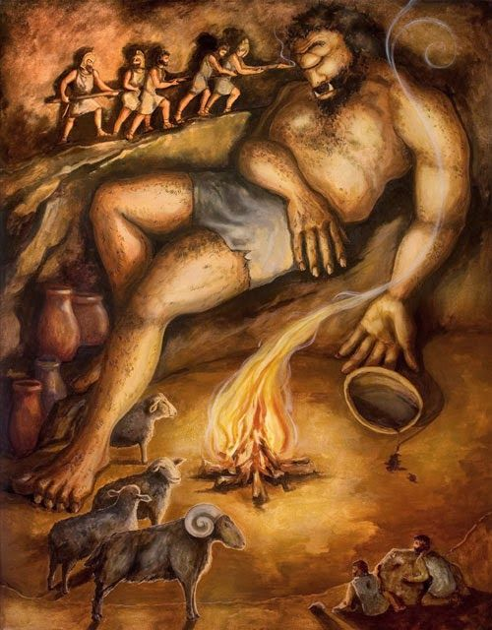
Остров циклопов
Пока циклоп спал, воины взяли огромную палку и проткнули ею единственный глаз Полифема.
Друзья циклопа пришли на его страшный крик и спросили: «Кто тебя обидел?»
Полифем им ответил: «Никто».
Циклопы удивились его ответу и ушли обратно в свои пещеры.
Как они спаслись и вышли с пещеры?

Slide 17
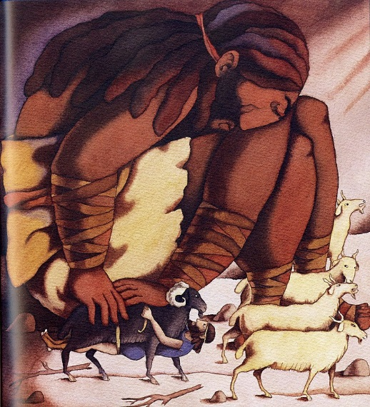

Slide 18
Физминутка

Slide 19
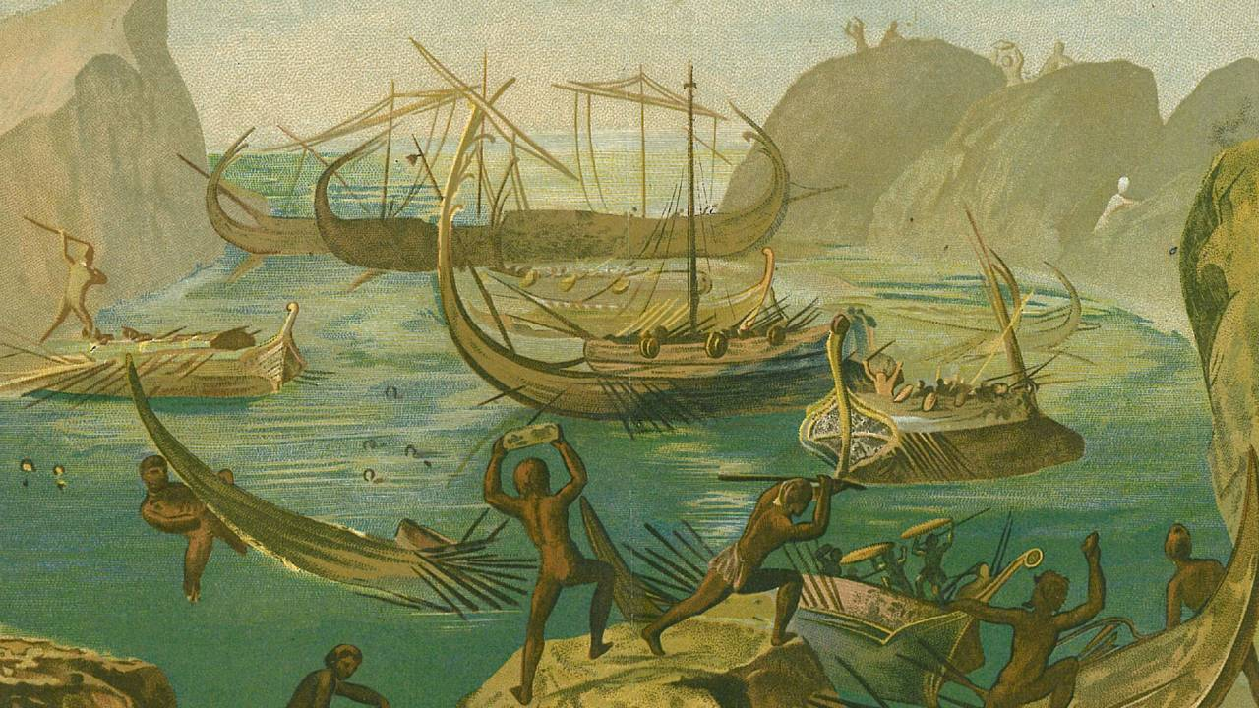

Slide 20
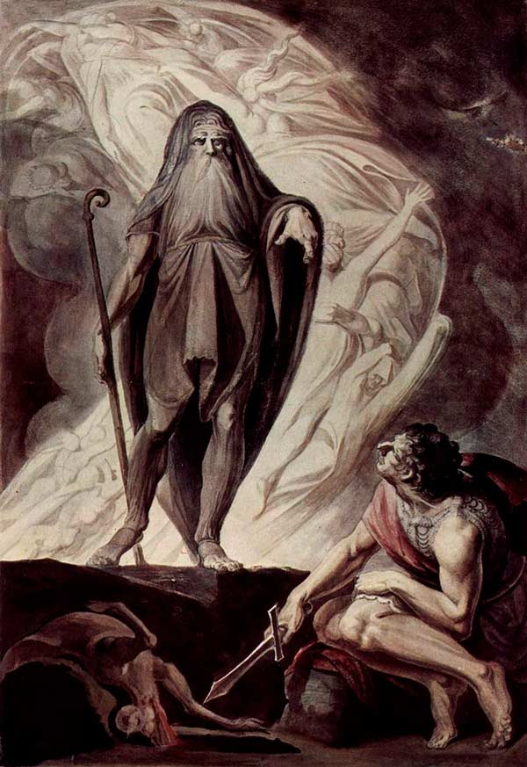
Одиссей в подземном царстве
Чтобы узнать дорогу домой, Одиссею пришлось спуститься в подземное царство.
Там он встретил пророка Тиресия.
Тиресий объяснил, что все беды случаются из-за гнева Посейдона.
Тиресий сказал, что Одиссею необходимо торопиться домой на Итаку.

Slide 21
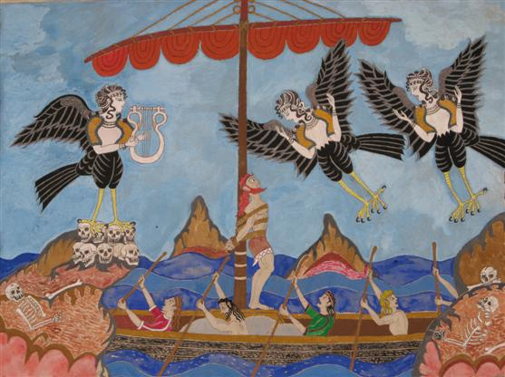
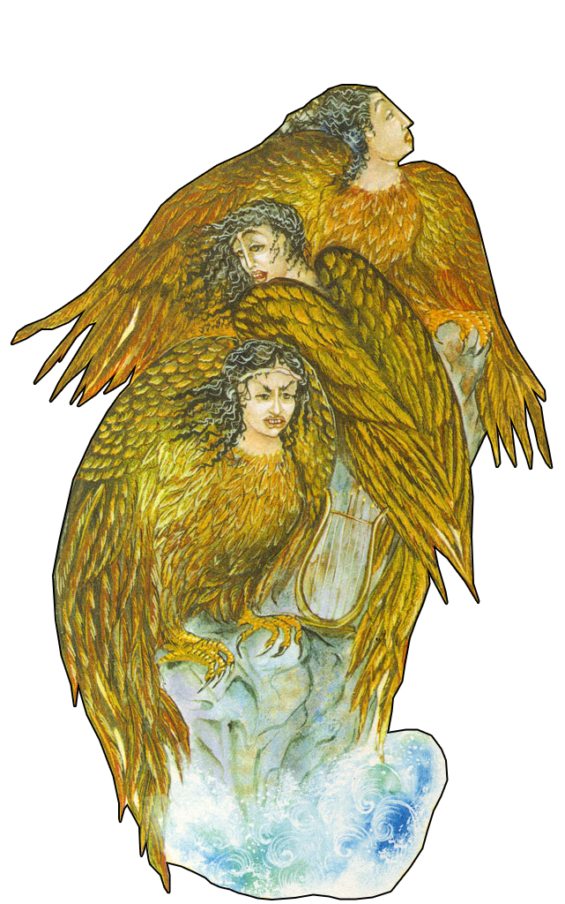
Встреча с сиренами

Slide 22
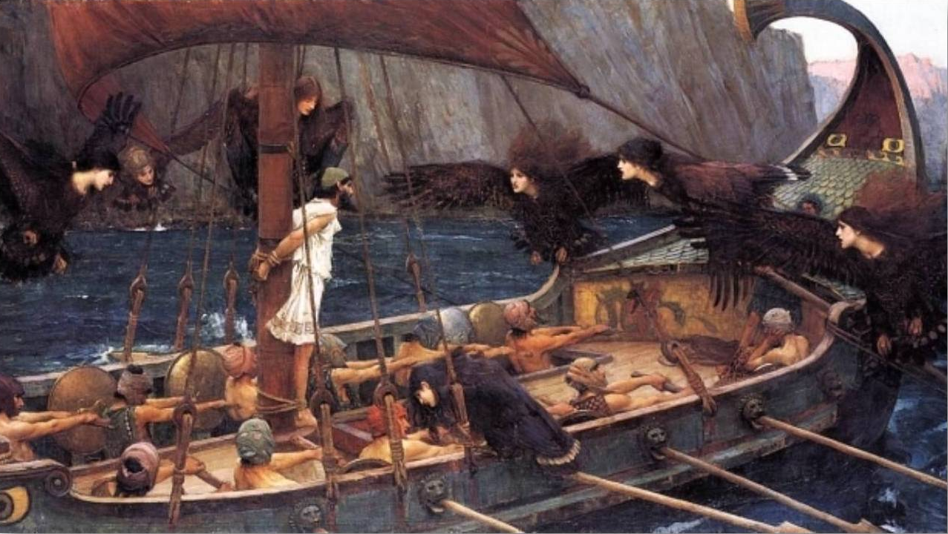

Slide 23
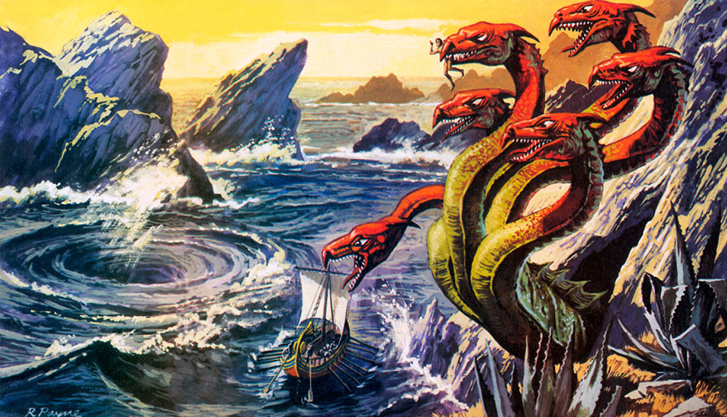
Сцилла и Харибда
Харибда
Сцилла

Slide 24
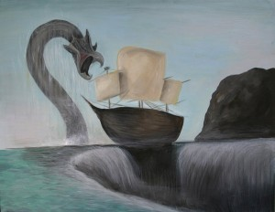

Какой похожий фразеологизм существует в русском языке?
«Оказаться между Сциллой и Харибдой» – быть между двух опасностей.

Slide 25
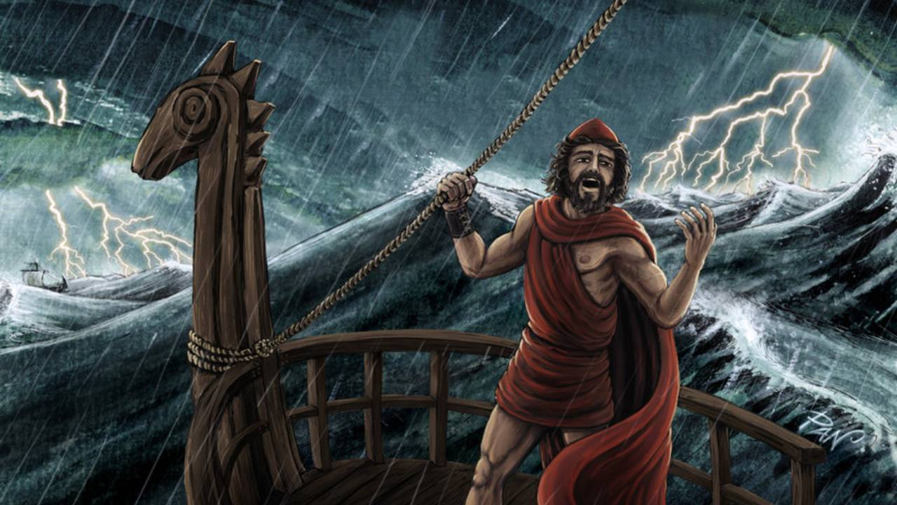

Slide 26
Поэма Гомера «Одиссея»
Одиссей

Slide 27
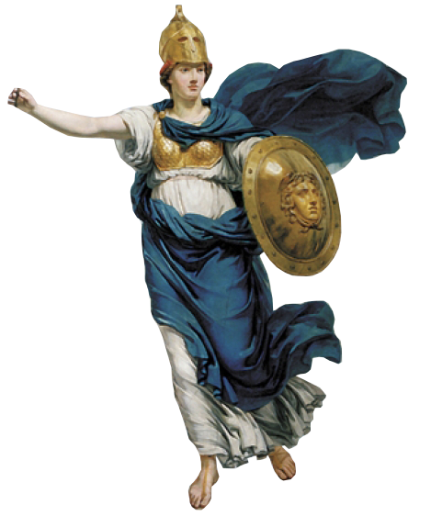
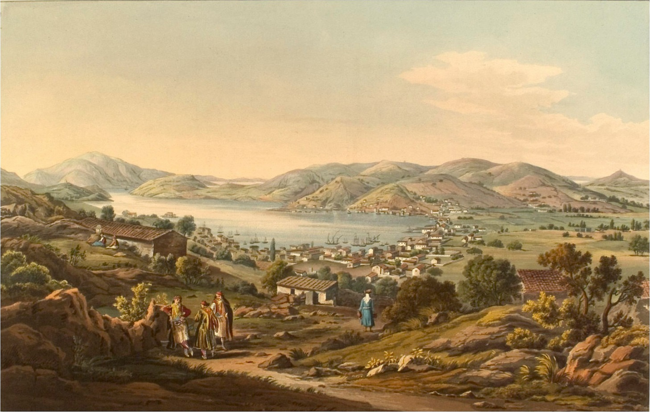
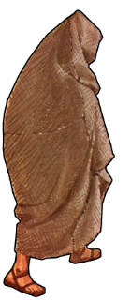
Возвращение Одиссея на Итаку

Slide 28
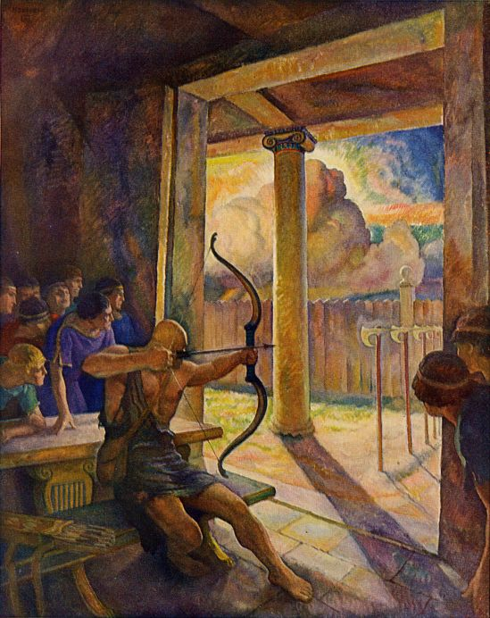
Остров Итака.
Пенелопа устроила последнее испытание для женихов.
Ее мужем мог стать тот, кто пустит из лука Одиссея стрелу сквозь 12 колец.
Никто не смог этого сделать, пока лук не попросил Одиссей.
Одиссей пустил стрелу сквозь кольца, и в этот момент его все узнали.

Slide 29

Поэма Гомера «Одиссея»
Полифем

Slide 30
Поэма Гомера «Одиссея»
Сирены

Slide 31
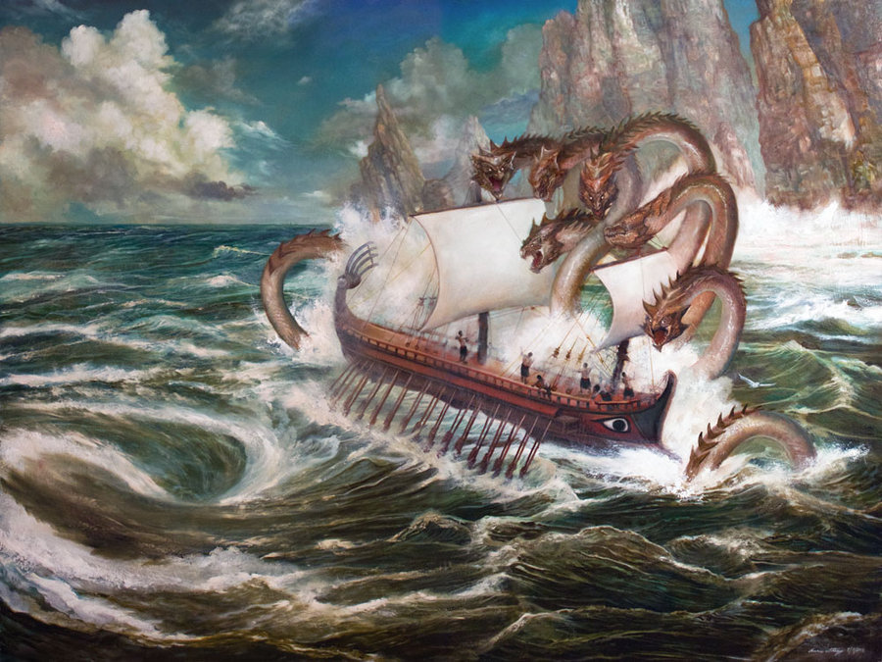
Поэма Гомера «Одиссея»
Сцилла и
Харибда

Slide 32


«Оказаться между Сциллой и Харибдой»
«Оказаться между молотом
и наковальней».
«Оказаться между двух огней».

Slide 33
Домашнее задание:
&24 ответить № 4 стр.129

